Slide 1
«Биология – наука о живом мире. Общие свойства живых организмов».

Slide 2
Биология как наука.
Биология – наука о живых организмах и всех проявлениях жизни.
Общая биология – наука об общих законах и закономерностях, присущих живой природе.
Название произошло от двух греческих слов: bios - «жизнь»;
logos – «учение».

Slide 3
История науки
1779 г.- впервые употребил термин «биология» немецкий профессор анатомии Т. Руз.
1802 г.- Ж.Б. Ламарк предложил термин «биология» для обозначения науки о живых организмах.
Знания стали накапливаться и передаваться поколениям уже в античные времена.

Slide 4
История науки
1 в. н. э. –первая биологическая энциклопедия «Естественная история» Плиния Старшего.
До 19 в. область знаний о живой природе называлась естественной историей- описание и систематизация знаний о живой природе.

Slide 5
Методы биологии:
1.Сравнительные.
2.Экспериментальные.
3.Исторические.
4.Аналитические

Slide 6
Биология-совокупность естественных наук:
Ботаника
Зоология
Эмбриология
Экология
Микробиология
Систематика
Иммунология
Палеонтология
Морфология
Гистология
Цитология
Анатомия
Этология
Арахнология
Орнитология
Ихтиология
Энтомология
Физиология
Вирусология
Биотехнология

Slide 7
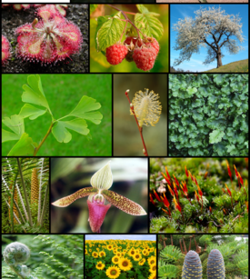
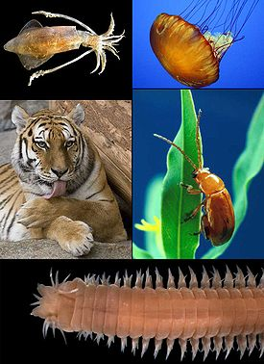
Разнообразие форм жизни

Slide 8
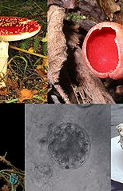
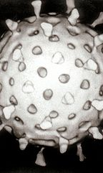
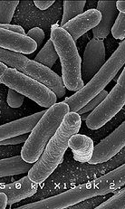
Разнообразие форм жизни
FamilyID=Office_ArchiveTorn

Slide 9
Общие свойства живых организмов:
Единство элементарного химического и биохимического состава. Углеводы, белки, жиры и нуклеиновые кислоты находясь в клетке, обеспечивают проявления жизни.

Slide 10
Общие свойства живых организмов
Клетка является структурной и функциональной единицей живых организмов – клеточное строение.

Slide 12
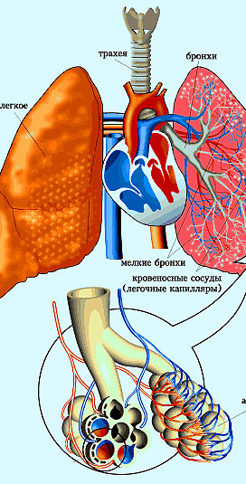
Общие свойства живых организмов
Обмен веществ и энергии обеспечивает постоянную связь организма со средой обитания и поддержание его жизни.

Slide 13
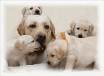
Самовоспроизведение – важнейшее свойство живого, поддерживающее непрерывность существования жизни. «Все живое происходит от живого».

Slide 14
Общие свойства живых организмов
Раздражимость- общее свойство живого, позволяющее организмам ориентироваться в окружающей среде и выживать в изменяющихся условиях.

Slide 15
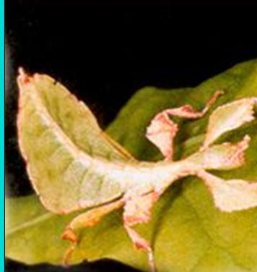
Приспособленность – особенность внешнего и внутреннего строения, поведения и ритма жизни в зависимости от среды обитания.

Slide 16
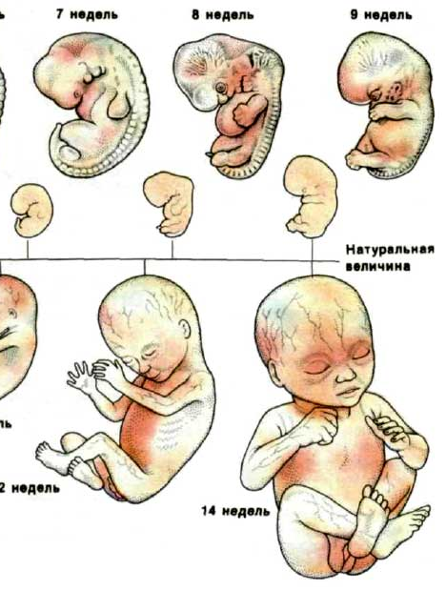
Общие свойства живых организмов
Способность к росту и развитию.
Рост – увеличение размеров и массы.
Развитие – необратимые качественные изменения в течение времени.

Slide 17
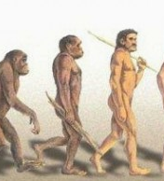
Общие свойства живых организмов
Эволюционное развитие. Все организмы существуют не только в пространстве, но и во времени. Все многообразие на Земле, есть результат эволюции.

